Slide 1

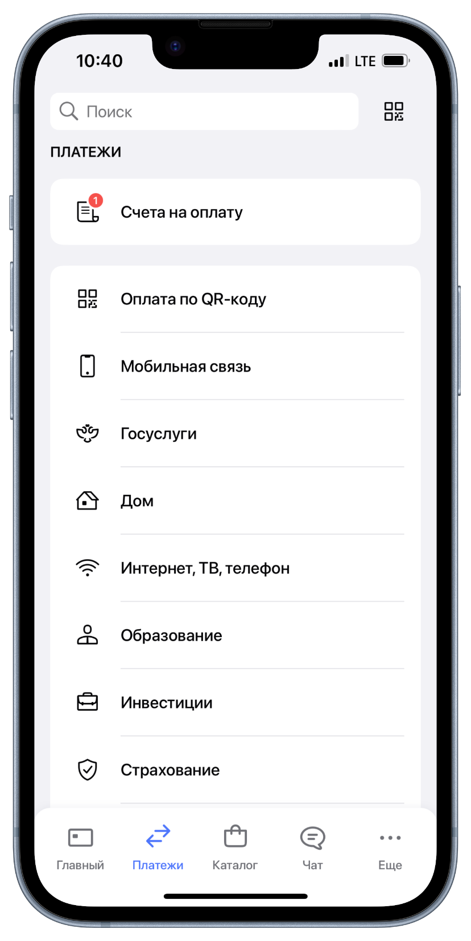
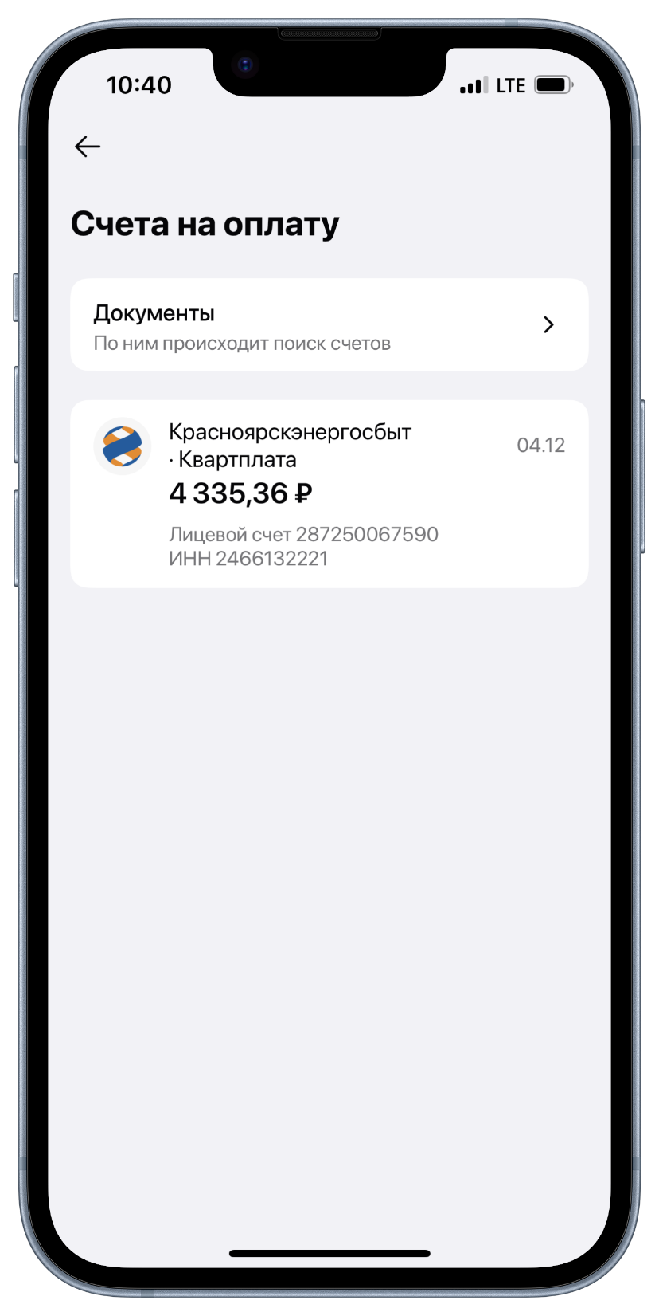
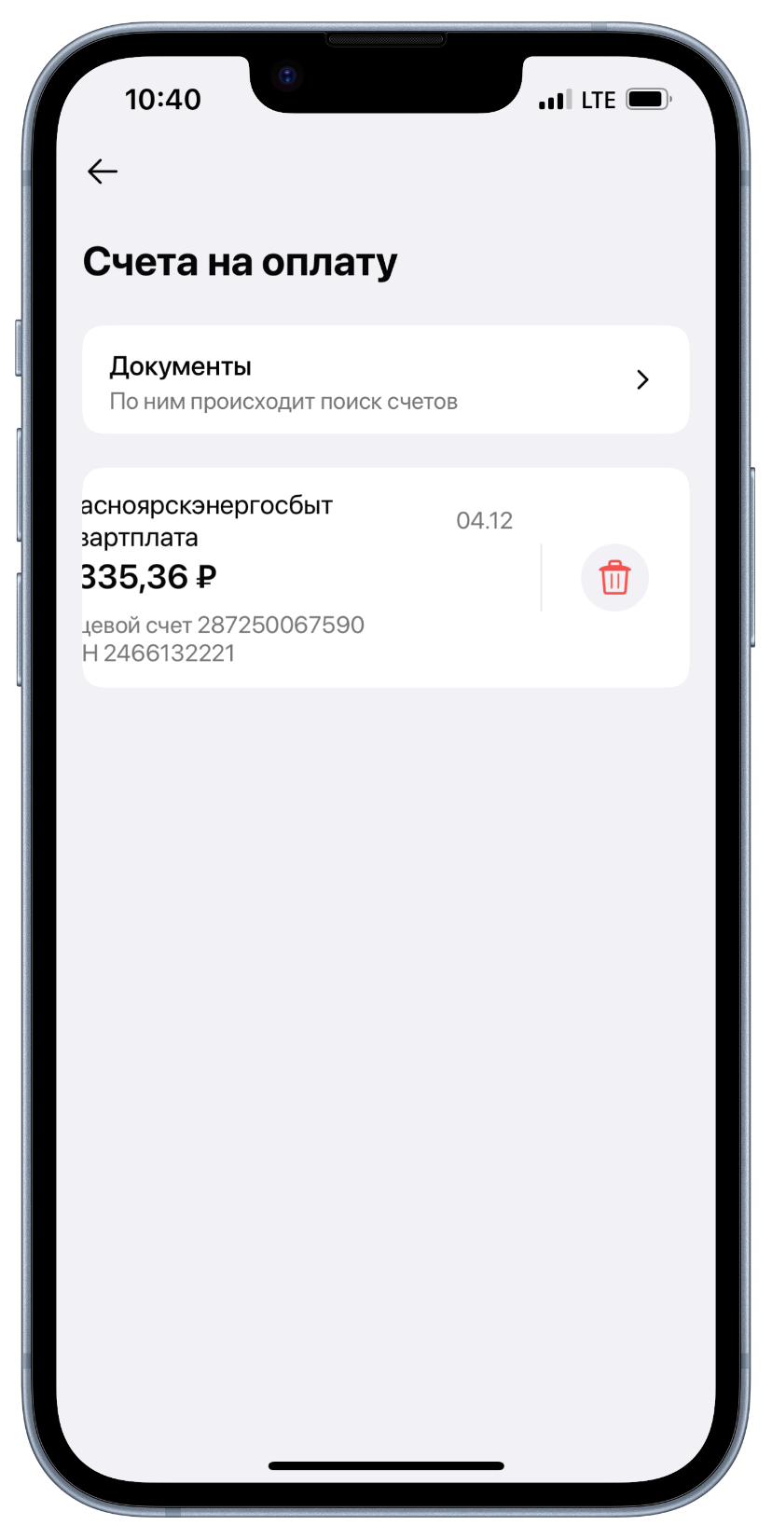
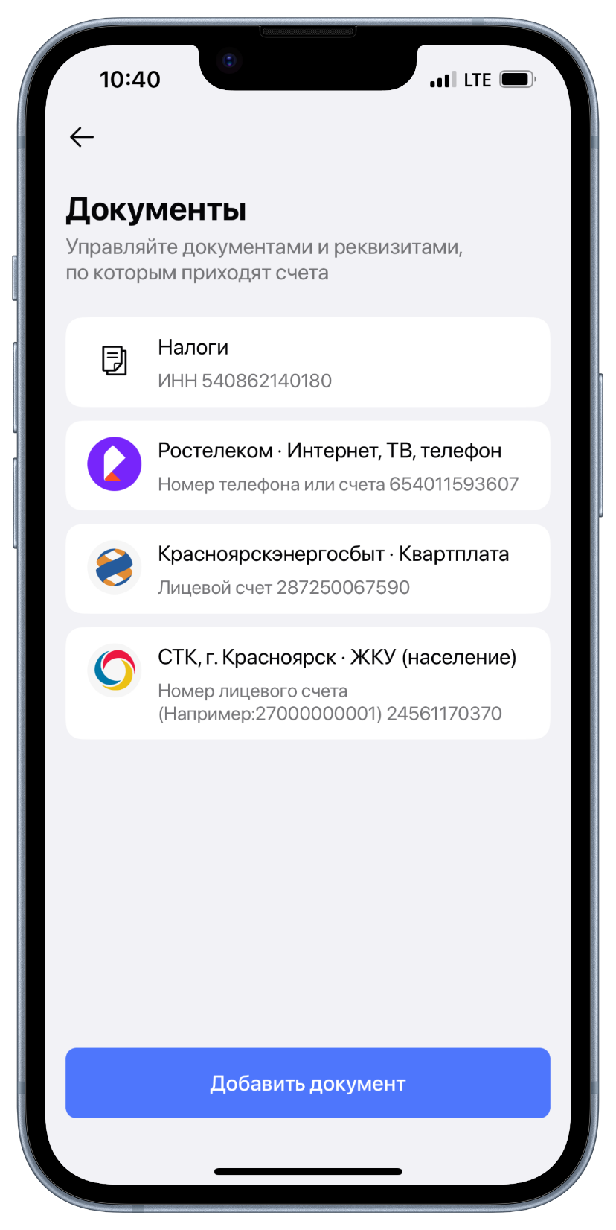
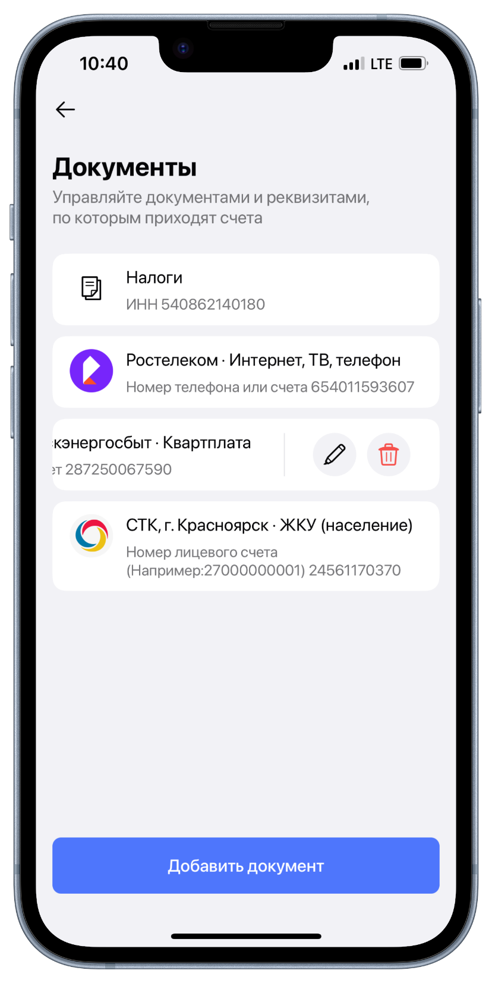
Управление подписками и счетами на оплату в мобильном приложении Газпромбанка
2
3
6
4
5
8
1
7
1. В нижней части экрана
мобильного приложения
выберите раздел «Платежи».
2. Перейдите в раздел «Счета на
оплату».
3. В окне «Счета на оплату»
перейдите в раздел
«Документы». 4. Нажмите на
счет для оплаты.
5. Для удаления счета нажмите
на него и проведите по экрану
справа налево. Удаление счета
на оплату не удаляет подписку на
уведомление о начислениях.
6. В разделе «Документы»
находятся подписки на
уведомления о начислениях.
7. В разделе «Добавить
документ» можно создать новые
подписки по своим документам.
8. Чтобы открыть меню действий
нажмите на подписку и
проведите по экрану справа
налево. В режиме
редактирования можно
изменить название или удалить
подписку на уведомление о
начислениях.

